Slide 1
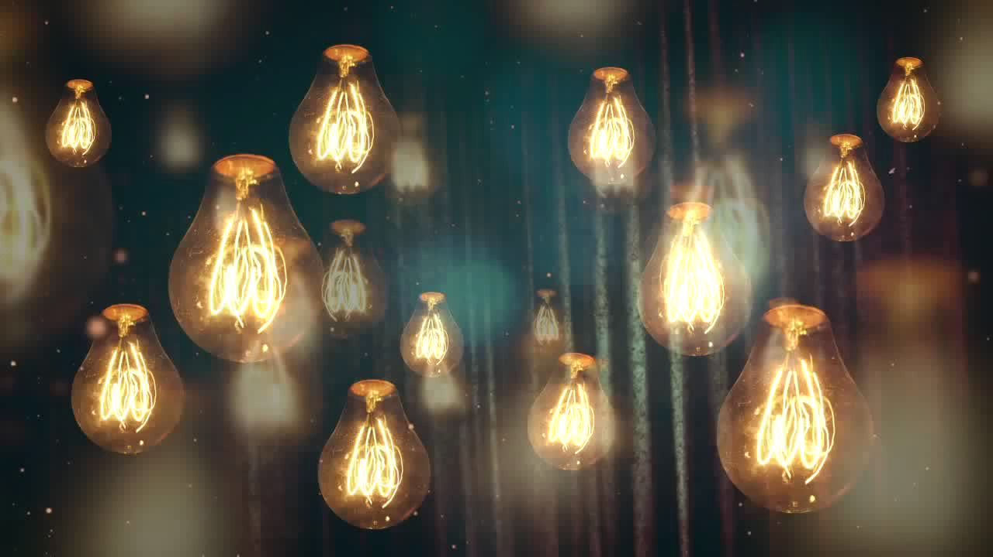
Le Calendrier
De
l’Alliance
#2

Slide 2
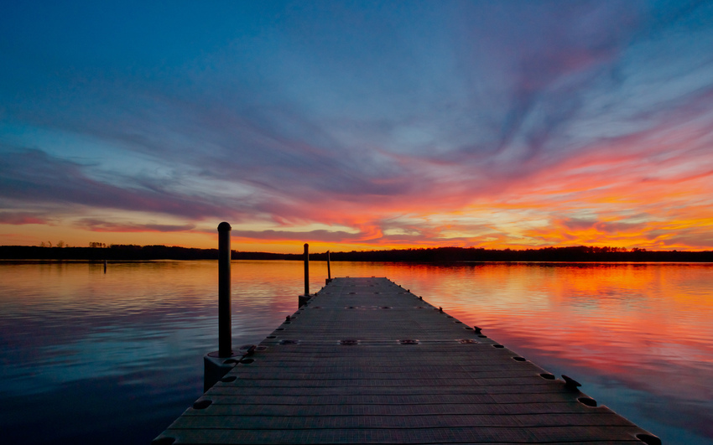
Etude scripturaire de
“Soir ערב <erev>”
… selon les définitions dans l’hébreu

Slide 3
Quand se situe le soir ?
Dans cette étude, nous resterons dans le contexte du Cycle 1 de la Création.
Pour comprendre le mot <erev> ou « soir »,
Nous allons aborder sa définition au travers de plusieurs lexiques et dictionnaires.
Lexique Parkhurst (1762)
Lexique Barker (1776)
Lexique Gesenius (1810)
Concordance Strong (1890)
Dictionnaire étymologique d’hébreu (1987)

Slide 4
Cycle 1 : 6 unités
« Et YHWH nomma la (1) lumière, (2) jour; et il nomma les (3) ténèbres, (4) nuit.
Et il y eut un (5) soir, et il y eut un (6) matin; ce fut le premier jour. » Ge 1.5
Le 1er cycle de la Création contient 6 "unités" séparées :
lumière²¹⁶
jour³¹¹⁷
ténèbres²⁸²²
nuit³⁹¹⁵
soir⁶¹⁵³
matin¹²⁴²

Slide 5
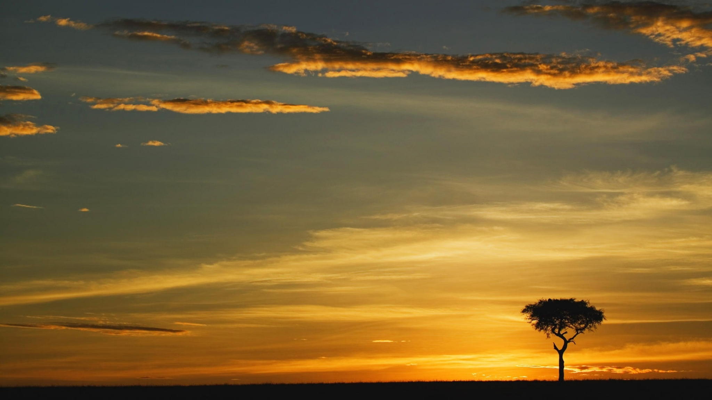



Dans la première partie de Ge 1.5, la période « lumière » qui est appelée « jour » correspond à la lumière directe du soleil, lorsque celui-ci est au-dessus de l’horizon.
La « nuit » est l’absence totale de lumière, c’est-à-dire pas de lumière directe du soleil.
Examinons maintenant quelques définitions dans l’hébreu.

Slide 6
Lexique John Parkhurst (1762) <erev> ערב
Mélanger, mêler, être mêlé, un mélange, peuple mêlé, mélange de la lumière et de l’esprit, les cieux (ou fluides célestes) sont composés de ce mélange, être obscurci, obscurci par le crépuscule, entre les soirs ou plus littéralement entre les mélanges, au couché du soleil.
L’air du soir, de la région occidentale, commence à se mélanger avec celui du jour, jusqu’à la nuit.
Thème central
=
MÉLANGE

Slide 7
Lexique Barker (1776) <erev> ערב
Mélanger, le soir, lorsque les ténèbres se mélangent à la lumière, s’obscurcir.
Trame, entremêlé dans la chaine, un mélange de personnes, échanger les marchandises, trafiquer.
Se mettre à la place d’un autre pour cautionner, être garant, répondant soit de la vie, soit des dettes d’un autre.
Thème central
=
MÉLANGE
Etre doux et agréable.
Un désert dans lequel les légumes sont mélangés et confus.

Slide 8

Lexique Gesenius (1810) <erev> ערב
Selon l’opinion des Karaïtes et des Samaritains, <erev> correspond à la période située entre le coucher du soleil et les ténèbres.
Cependant, les pharisiens et les rabbins appellent :
- le « premier soir » = le moment où le soleil commence sa descente (après midi), et
- le « deuxième soir » = le moment du coucher du soleil.
Le concept rabbinique du soir <erev> commence à midi.
Faisons un schéma pour comprendre s’il est possible qu’au moment où le soleil commence sa déclinaison, les ténèbres puissent arriver pour se mélanger avec la lumière du jour.

Slide 9
D’où viennent les ténèbres pour se mêler à la pleine lumière du jour ?
Entre les 2 soirs !
Aube
Lever du soleil
Midi
Coucher de soleil
Ténèbres
Mélange
<boqer>
Période du jour
Mélange
<erev>
Les pharisiens et les rabbins nous disent qu’au moment où le soleil commence sa descente (à partir de midi), nous sommes au 1er soir <erev>.
Et la période des deux heures et demi précédent le coucher de soleil correspond au 2e soir <erev>.

Slide 10
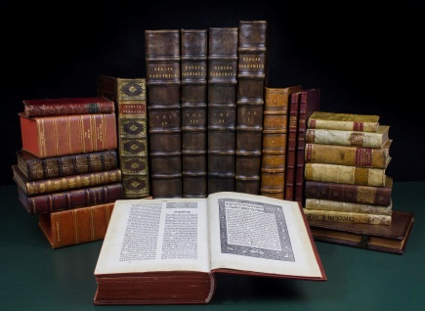
MAIS D’OÙ VIENT CE CONCEPT ?
« Dans ce contexte, elle (l’expression « bein ha'arbayim ») se réfère à la période qui commence lorsque le jour commence à progresser vers le soir, juste après midi, jusqu'au coucher du soleil. »
TALMUD
PESAHIM 58.a
« Dans l'après-midi [bein ha'arbayim], ce que nous entendons par le temps où le soleil commence à descendre vers l'ouest [ma'arav]. »

Slide 11
Lexique Strong (1890) <erev> ערב
6150 : Devenir sombre, se faire tard dans la soirée
6151 : Mêler, joindre ensemble
6153 : Soir(ée), nuit, coucher de soleil
6154 : Trame (fils tricotés d’un vêtement), mélange, peuple mêlé
Thème central
=
MÉLANGE

Slide 12
Dictionnaire étymologique d’hébreu (1987)
<erev> ערב
Se coucher (en particulier pour le soleil), entrer, descendre.
Le soir est arrivé, coucher de soleil, mélanger, a été mélangé, mélange, trame.
Question : qu’est-ce qu’une trame ?
«Ensemble des fils tendus sur le métier à tisser et passant transversalement entre les fils de la chaîne, pour constituer un tissu. » (Larousse)
Thème central
=
MÉLANGE

Slide 13
Lexique de l’Ancien Testament (1906)
<erev> ערב
Mélange, peuple mêlé, entrelacé.
Un gage, se porter caution.
Dans l’expression « entre les deux soirs » : probablement entre le coucher de soleil et les ténèbres.
Quand associé à <boqer> (aube) : faire soir, faire sombre.
Encore une fois, l’accent est mis sur un mélange de lumière et de ténèbre, pendant la période comprise entre le coucher de soleil et la nuit.
Existe-t-il un mélange de lumière et de ténèbre avant le coucher de soleil ?

Slide 14
Commentaires
D’après toutes ces définitions de différentes sources, ce n’est que dans ces deux portions (les crépuscules) du cycle de 24 heures, (l’aube <boqer> et le soir <erev>), que lumière et ténèbres se mélangent, et que le mot <erev> peut s’appliquer.
Yahuah a décomposé le cycle de 24 heures en 4 segments séparés afin que nous puissions mener nos vies en conséquence.
Examinons d'abord un graphique linéaire puis un graphique circulaire pour schématiser ces notions.

Slide 15
Lumière, Ténèbres, Soir & Matin
Selon Genèse 1
La plupart d'entre nous avons une compréhension linéaire « grec », ce graphique devrait être facile à comprendre.
Matin (Aube) Lever du soleil Coucher de soleil Soir
Matin (aube) “erev”
mélange lumière indirecte + ténèbre
Avant le lever du soleil
Soir “erev”
mélange lumière indirecte + ténèbre
.
Après le coucher de soleil
Rayons directs du soleil
Nuit
15

Slide 16
Lumière, Ténèbres, Soir & Matin
Selon Genèse 1
Remarques
Les cases grises sont les périodes pendant lesquelles la lumière (rayons indirects du soleil) et les ténèbres se mélangent.
Ces périodes sont en accord complet avec les définitions hébraïques vues précédemment.
Le crépuscule du soir <erev> ne peut pas être trouvé avant le coucher de soleil.
Pas plus que le crépuscule du matin <boqer> ne peut être trouvé après le lever du soleil.
La lumière directe du soleil ne permet aucune action de mélange.
16

Slide 17

Alignement avec Genèse 1.5
Yahuah amène d’abord la lumière; puis le crépuscule du soir;
puis, la nuit, enfin l’aube arrive… et ainsi de suite.
1
La lumière est appelée : Jour
Crépuscule du matin
Crépuscule du soir
4
2
Les ténèbres sont appelées : Nuit
Fin du cycle 1 /
Début du cycle 2
3
17

Slide 18
« Yahuah appela la lumière Jour, et les ténèbres Nuit.
Le soir vint, puis le matin : ce fut le premier jour. » Ge 1.5
En premier, nous trouvons la pleine lumière.
Puis, apparait le mélange lumière / ténèbres.
Enfin, nous nous retrouvons avec la nuit.
Le soir (erev) vint

Slide 19
« Yahuah appela la lumière Jour, et les ténèbres Nuit.
Le soir vint, puis le matin : ce fut le premier jour. » Ge 1.5
<boqer> (aube / matin) avec sa lumière qui déclenche la fin du cycle précédent et le début du suivant.
Après le soir, les ténèbres apparaissent : l’obscurité de la nuit “tombe”.

Slide 20
« Le cycle de Yahuah »
Aube
☺
à
Aube

Slide 21
Conclusions
“ Soir ערב <erev> ”
Le cycle de 24 heures ne peut pas commencer le soir <erev> car le soir contient de la « lumière ».
Cette lumière provient de la période « jour ».
Le soir ne peut pas commencer un « nouveau cycle » car la « lumière » doit être présente d’abord.
Le soir a toujours appartenu à la période « jour » car <erev> est un mélange de lumière et d’obscurité.

Slide 22
Conclusions
“ Soir ערב <erev> ”
Yahuah ne mentionne pas le soleil au premier cycle, ni dans son lever ni dans son coucher. Pourquoi ?
Le système des crépuscules, ces rubans de lumière disposés après la disparition du soleil et avant son apparition, nous protègent-ils d’un culte des astres ?
  Cherchons la “lumière” au départ de chaque cycle,
  la 1ère “lumière” qui inaugure le jour,
  avant que le soleil ne fasse son apparition au-dessus de l’horizon.

Slide 23
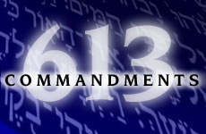
Avertissements
« N'allez pas lever les yeux vers le ciel et regarder le soleil, la lune, les étoiles et tous les astres du ciel, pour vous laisser entraîner à vous prosterner devant eux et leur rendre un culte. » De 4.19a
« Il se peut que vous trouviez parmi vous, dans l'une des villes que YHWH votre Elohim va vous donner, un homme ou une femme qui fasse ce que YHWH votre Elohim considère comme mal et qui transgresse son alliance, en allant rendre un culte à d'autres dieux et se prosterner devant eux, devant le soleil, la lune ou toute la multitude des étoiles, contrairement à ce que j'ai ordonné. » De 17.2/3
Question : Pourquoi ces deux commandements n’apparaissent-ils pas
dans la liste des « 613 commandements » du judaïsme ?

Slide 24
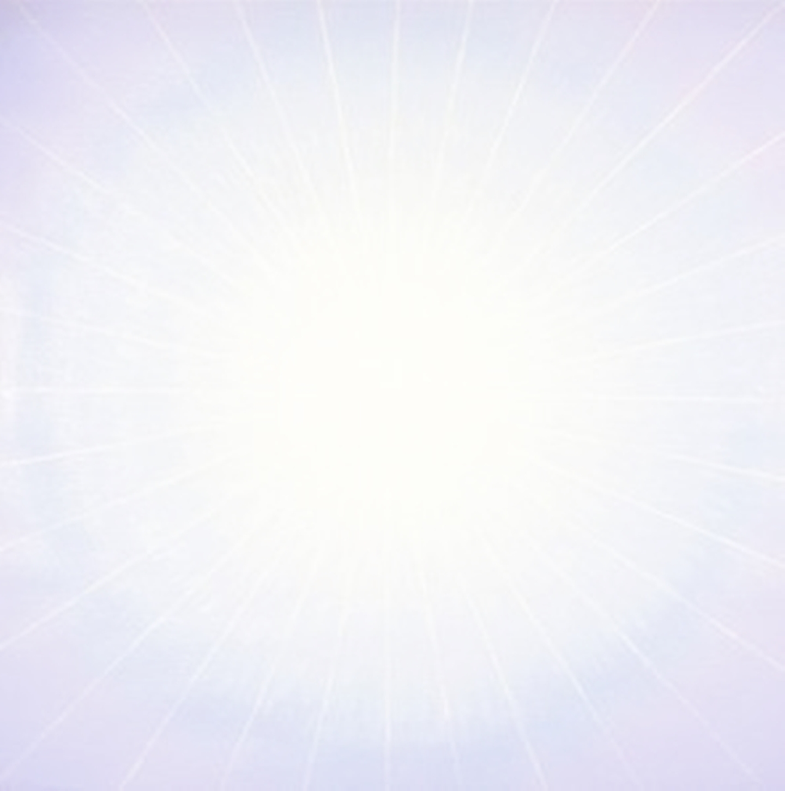
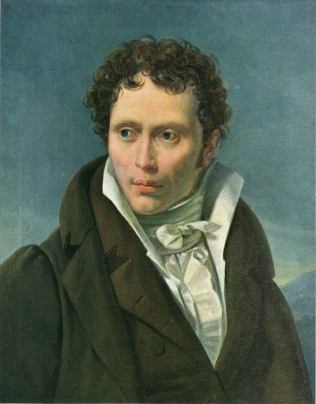
Toute vérité passe par trois étapes
D’abord elle est ridicule.
Puis on s’y oppose violemment.
Enfin elle est acceptée comme une évidence.
Arthur Schopenhauer

Slide 25
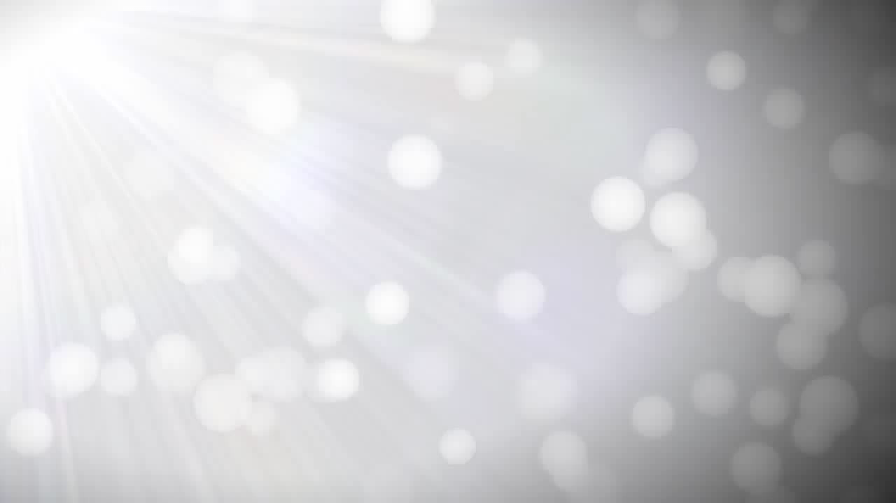

Vous pouvez nous adresser vos questions/commentaires à:
calendrier.alliance@gmail.com

